Slide 1
通过意念书写实现高效的脑电文本转换
工作报告
2022-12-07

Slide 2
01 背景介绍
目录
02 主要成果
CONTENTS
03 实验过程
FOUR 阶段计划

Slide 3
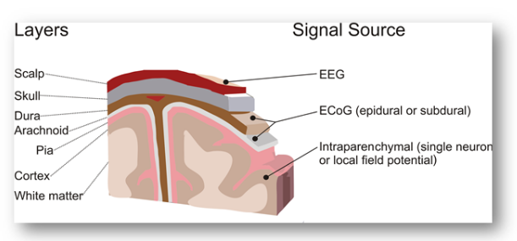
01 背景介绍
脑机接口技术概要
基本概念
脑机接口是一个使大脑能够与外部设备直接交流的系统，它是一门研究、测绘、帮助、增强或修复人体的认知或感觉运动的学科。
典型的BCI系统工作流程分为三步，第一步是采集脑电信号，接着对这些信号进行预处理，最后对这些信号进行解码或者映射
工作流程
按照信号采集方法的不同，脑机接口分为非侵入式脑机接口、半侵入式脑机接口、侵入式脑机接口，它们分别在头皮处、脑膜间、大脑皮质内采集信号
技术分类

Slide 4
01 背景介绍
脑电-文本研究现状
HW-BCI
更自然的想法：直接对人想象写字时的脑电活动进行解码，使用RNN模型将其实时地翻译为文字
这一研究主要是让瘫痪患者恢复与外界沟通的能力，已有的技术方法是使用非侵入式BCI技术中的EEG，也即头皮脑电图谱技术
利用不同频率的信号刺激视网膜引发不同的电位从而实现映射
SSVEP
优势
基于非侵入式的EEG
速度快：高达90字符每分钟
准确率高：实时准确率94.1%，离线准确率99%以上
方式更自然：通过想象手写进行输出
P300
主要缺陷在于输入方式十分不自然，脑文本传输速率较低，错误率较高
利用目标刺激出现后约300ms出现的正向电位锋值实现映射

Slide 5
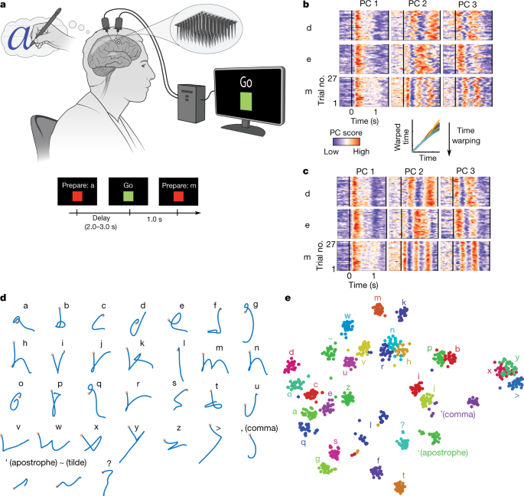
02 主要成果发现
01
瘫痪数年的受试者运动神经活动表达仍然强烈并且可重复
04
实验还表明这一神经活动编码了想象中的笔尖运动轨迹和笔尖移动速度。
针对于不同的字母书写，神经活动表达是显著可区分的
02
05
最后给出时域上的复杂性使得诸如手写的短时复杂移动的解码要从根本上比点到点的直线运动更容易解码。
对于同一字符或相似字符的神经活动具备良好的聚簇性
03

Slide 6
03 实验过程
1、总体目标
实验总体目标时训练一个高效解码手写字符神经活动的实时RNN模型，基本的策略是使用停等-执行范式，实验按天进行，每一天作为一个会话session，持续3到5小时，每一个会话包含多个5到10分钟的块block，块内的实验是连续不间断的，其中的神经活动数据会被记录下来。
一共进行11组
1）句子复制
停等阶段：显示句子，持续约5秒
执行阶段：T5应立即尝试在脑海中书写句子，内容按实验类型判断。
语句实验中需要应用和评估实时解码器。
2）包含停顿的句子复制
Sentence
3）根据记忆书写短语
4）自由回答问题
2、实验内容
停等阶段：显示字符，T5为待输入状态
执行阶段：T5应立即尝试在脑海中书写屏幕上的字母，这将持续1秒，紧接着就是下一个停等周期。
注意在字符实验中不会应用实时解码器。
character

Slide 7
03 实验过程
模型训练步骤
1. 语料选择
每一个提词打字评估实验中都会用到5个训练数据块，每一块包含10条语句，这些句子在实验前被收集，它们来自于英国国家语料库(BNC，British National Corpus)。首先，我们从BNC中最常见的2000个单词列表中随机选择单词。然后，对于每个随机选择的单词，BNC搜索包含该单词的例句。从这些例子中，我们手工选择了长度合理的句子(不超过120个字符)，其意思不会脱离上下文太混乱，以免分散T5的注意力。最终的结果是来自许多不同语境(英语口语、小说、非小说、新闻等)的不同句子样本。
2. 数据预处理
对于每一个电极，其记录的原始神经信号为一个电压时间序列，使用-4.5RMS（RMS为序列的均方根）作为阈值进行锋值检测，平均阈值跨越率不小于2Hz（也即平均1s内，神经信号波形曲线跨越这一阈值至少2次）的电极被认为具有锋值活动，该电极记录数据有效。
规定时间步长为10ms（数据分析）或20ms（RNN模型训练），将这一时间步内的阈值跨越次数进行记录，这样的阈值跨越次数在时间步、电极（192）、X三个维度张成的三维张量就构成了模型的原始的基本的输入，其中X维度在不同类型的实验中有不同的定义。

Slide 8
03 实验过程
模型训练步骤
3. Time-Warped PCA
这一步是对所有会话中字符数据输入进行时间对齐，首先对这些数据按块进行均值归一化处理，接着使用一维的高斯卷积核在时间维度上进行高斯平滑，最后调用TWPCA包得到对齐后的数据并将其存储
4. HMMs Labeling
在进行数据训练时，我们无法实时的了解T5正在描画的字符是哪一个，因此需要使用隐马尔可夫模型进行数据标记，这里是指书写句子的实验，因为在这一类型的实验中会用到实时解码器，因此标注的数据输入即为数据预处理部分提到的三维张量。
5. Synthetic Data Augmentation
在上一步中获得了每一个句子中每一个字符对应的起始时间步与持续时间步数，因此可以把每一个字符从信号流中分割出来，并组织成一个样本数据库，此后，可以从库中随机挑选一串字符数据用于训练。

Slide 9
03 实验过程
模型训练步骤
6. Time-Warped PCA
这一步是对所有会话中字符数据输入进行时间对齐，首先对这些数据按块进行均值归一化处理，接着使用一维的高斯卷积核在时间维度上进行高斯平滑，最后调用TWPCA包得到对齐后的数据并将其存储
7. HMMs Labeling
在进行数据训练时，我们无法实时的了解T5正在描画的字符是哪一个，因此需要使用隐马尔可夫模型进行数据标记，这里是指书写句子的实验，因为在这一类型的实验中会用到实时解码器，因此标注的数据输入即为数据预处理部分提到的三维张量。
8. Synthetic Data Augmentation
在上一步中获得了每一个句子中每一个字符对应的起始时间步与持续时间步数，因此可以把每一个字符从信号流中分割出来，并组织成一个样本数据库，此后，可以从库中随机挑选一串字符数据用于训练。

Slide 10
感谢聆听
THANK YOU FOR WATCHING
PRESENTED BY OfficePLUS

